Slide 1
Использование возможностей ЭОИС при организации краткосрочной подготовки
ГОАУ ЯО СПО РПТ

Slide 2
Различные целевые группы граждан должны иметь возможность освоения актуальных для них программ профессионального обучения.
Закон 273-ФЗ
«Об образовании в Российской Федерации»

Slide 3


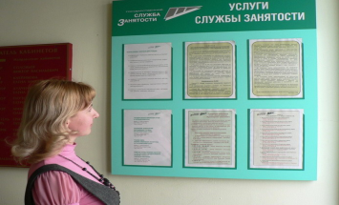

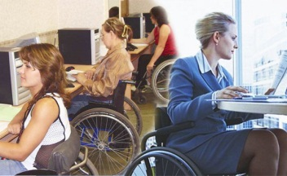

Целевые группы краткосрочной подготовки
пенсионеры
_{граждане, состоящие на учете в}
_{центре занятости}
граждане состоящие на учете в
центре занятости
лица с ограниченными
возможностями здоровья
рабочие и специалисты
предприятий

Slide 4
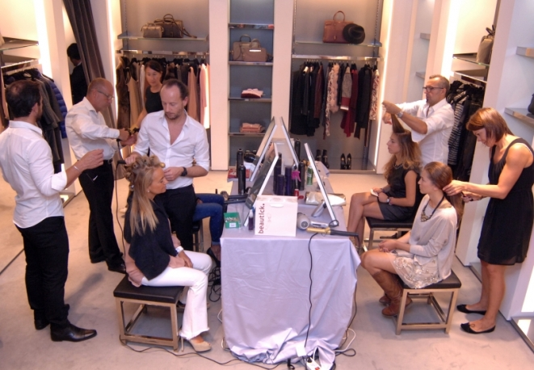


Направления реализации краткосрочных программ обучения
  приобретение базовых знаний и начальных практических навыков в определенной сфере деятельности
Free PPT Templates - Standard (4:3)
  получение актуальной информации
  расширение профессиональных интересов (компетенций)

Slide 5
Реализация краткосрочных программ
обучения
Условия реализации краткосрочной подготовки:
возрастная категория групп;
мотивация в повышении уровня квалификации или приобретении новой квалификации;
временные ресурсы и сроки обучения;
транспортная доступность.
Выбор способа реализации краткосрочной подготовки:
2014 – 2015 гг. реализация региональной инновационной площадки.
Внедрение модели использования ЭОИС для особых целевых групп.

Slide 6

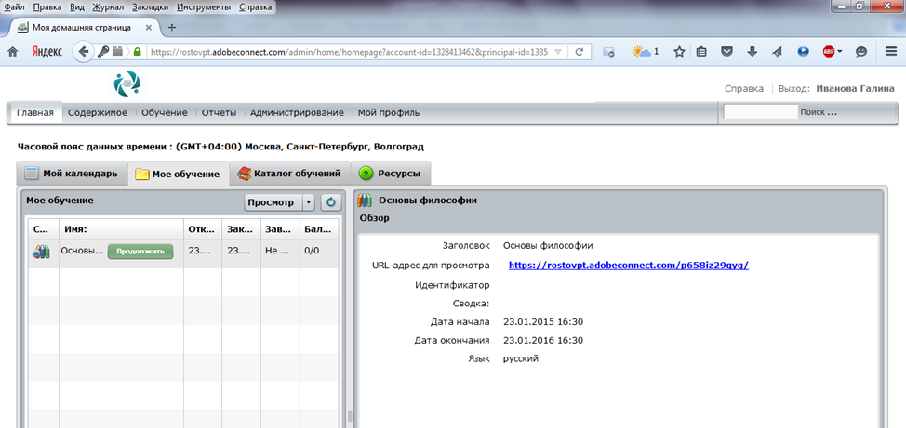
Электронная информационно-образовательная среда (ЭИОС) представляет собой совокупность информационных технологий, телекоммуникационных технологий, соответствующих технологических средств, электронных информационных и образовательных ресурсов, необходимых и достаточных для организации опосредованного (на расстоянии) взаимодействия студентов с преподавателями, а также между собой.

Slide 7




Составные элементы ЭОИС
Электронные информа-ционные ресурсы
официальный сайт
техникума;
личный кабинет
студента;
личный кабинет
преподавателя.
Информационные и телекоммуникационные технологии
Электронные образовательные ресурсы
ЭОИС
Электронно-информационные ресурсы

Slide 8
Составные элементы ЭОИС
Электронные образова-
тельные ресурсы
база электронных УМК;
база записей вебинаров;
база учебных материалов;
электронный
библиотечный каталог;
классифицированные
интернет-ресурсы;
материалы медиатеки
техникума.
Информационные и телекоммуникационные технологии
Электронные образовательные ресурсы
ЭОИС
Электронно-информационные ресурсы

Slide 9
Составные элементы ЭОИС
Информационные и телекоммуникационные технологии
электронная библиотека ;
страницы преподавателей,
режим доступа:
http://rpt.edu.yar.ru;
образовательная среда Adobe Connect Pro,
режим доступа: http://rostovpt.adobeconnect.com;
видео-телеконференции.
Информационные и телекоммуникационные технологии
Электронные образовательные ресурсы
ЭОИС
Электронно-информационные ресурсы

Slide 10
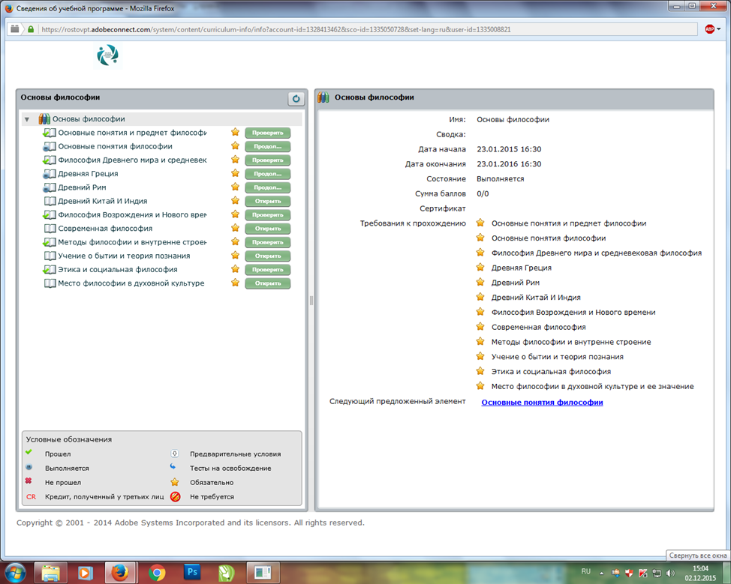
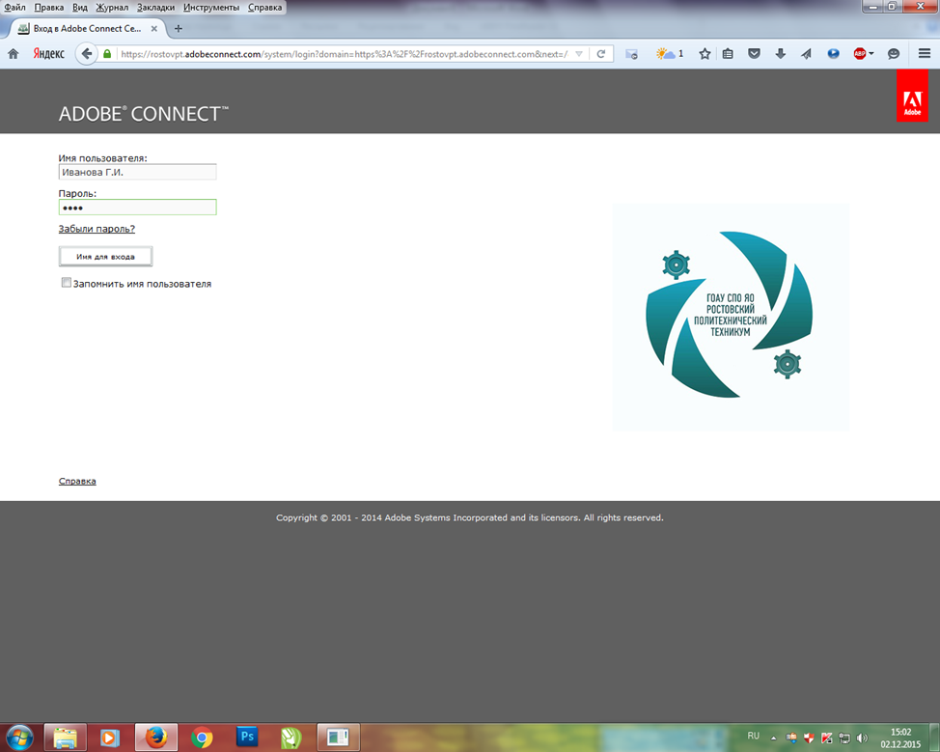
Ресурсы ЭОИС
Доступ к ресурсам ЭИОС получают только зарегистрированные слушатели.

Slide 11
Реализация краткосрочных программ обучения в условиях ЭОИС
Преимущества:
индивидуализация процесса обучения, (используемые временные ресурсы)
самоконтроль уровня усвоения изученного материала
гибкий график использования предоставленного материала
выбор траектории образования (степень наполняемости и уровень сложности изучаемого материала)

Slide 12
Реализация краткосрочных программ
обучения: возможности ЭОИС
Off-line обучение (реализация электронных курсов);
Оn-line обучение (видеоконференции, вебинары).
Достоинства:
живое общение;
обратная связь в реальном
времени;
решение вопросов,
возникающих в процессе
изложение материала;
корректировка объема и содержания материала в реальном
времени в зависимости от
уровня подготовки слушателей.
Видеотренинги
Онлайн-конференции
Мероприятия
Виртуальные презентации
Видеособеседования
вебинаров

Slide 13
Реализация краткосрочных программ обучения в условиях ЭОИС
Проблемы:
1
Недостаточная оперативность
оцифровки материалов
Медленные темпы разработки КМП,
недостаточное количество электронных учебников
2
3
Низкий уровень владения слушателями
информационными технологиями

Slide 14
Реализация краткосрочных программ обучения в условиях ЭОИС
позволяет:
реализовать индивидуализацию
образовательного процесса
качественно изменить процесс обучения,
повысить образовательные результаты
реализовать модель непрерывного образования (life-long learning)

Slide 15
Спасибо за внимание!

